Slide 1


研究を最強の武器に！大学院生のための「伝わるガクチカ」作成演習
～AIを思考のパートナーにして、自分だけの強みを見つけよう～
大学院での研究経験は、就職活動における最大の武器になります。本演習では、研究活動をどのように言語化し、企業に伝わるガクチカ（学生時代に力を入れたこと）にするかを学びます。AIを活用しながら、あなただけの魅力的なストーリーを完成させましょう。
作成者：Yutaka Matsuno

Slide 2

本日のゴール
ガクチカの本質を理解する
企業がガクチカを通して見ているものは何か、その背景にある採用担当者の意図を明確に理解します。
研究経験を魅力的に伝える「型」を習得する
研究という専門性の高い活動を、誰にでも伝わる言葉で構造化する方法を身につけます。
AIを賢く使いこなし、自分だけのガクチカ骨子を完成させる
生成AIを思考の補助ツールとして活用し、オリジナリティあふれるガクチカの土台を作ります。

Slide 3
大学院生が抱える「ガクチカの悩み」
「研究の専門的な内容って、企業の人に伝わるのだろうか...」
これらの悩みは大学院生に共通するものです。専門性の高い研究内容をどう伝えるか、成果が出ていない段階でどうアピールするか、学部と大学院のどちらの経験を話すべきか—こうした疑問を持つのは当然です。
「まだ研究の成果が出ていないから、アピールできるものがない」
「学部時代の活動を話すべき？それとも大学院での研究？」
今日の演習では、これらの悩みを解決し、あなたの研究経験を最大限に活かす方法を学びます。大学院生だからこそ持つ強みを発見し、それを効果的に伝えるスキルを身につけましょう。

Slide 4

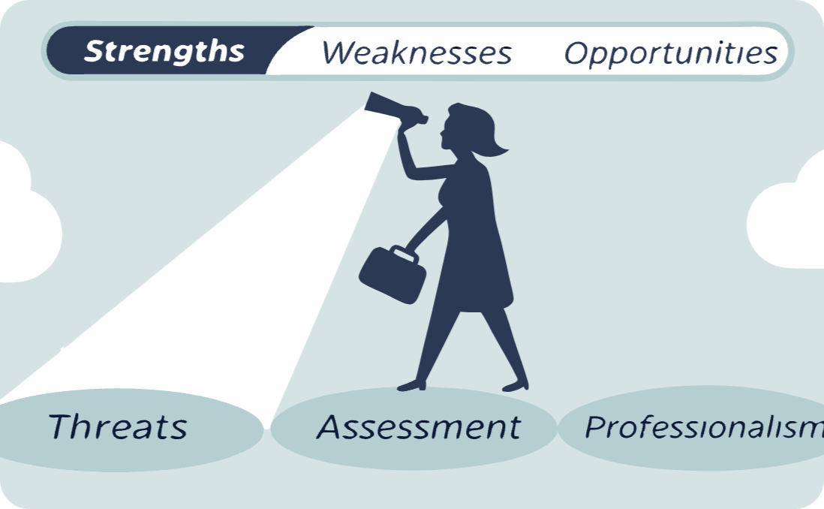

「ガクチカ」とは？ - 企業が見ているのは「経験の奥」
ガクチカとは「学生時代に力を入れたこと」を意味しますが、企業が本当に知りたいのは活動の内容そのものではありません。
表面的な活動
人柄・価値観
ビジネスでの可能性
企業は「何をしたか」という表面的な活動内容だけでなく、その奥にある本質を見ています。活動の詳細だけを語っても、採用担当者の心には響きません。
なぜその活動を選んだのか、どのような価値観で取り組んだのかという「あなたらしさ」は、企業文化との相性を判断する重要な材料となります。
その経験を通して身につけた能力が、入社後どのように活かせるのか。企業はあなたの「仕事へのポテンシャル」を見極めようとしています。

Slide 5








企業が見ている4つのポテンシャル
課題解決能力
主体性・粘り強さ
問題を発見し、分析し、解決策を見出す能力
自ら考えて行動し、困難に直面しても諦めない姿勢
仮説を立てて検証するプロセス
自発的な目標設定
データに基づく意思決定
障害を乗り越える経験
根本原因の追求
失敗からの学習と成長
論理的説明能力
周りを巻き込む力
複雑な内容を分かりやすく伝える力
チームで成果を出すためのコミュニケーション能力
構造化された情報提示
共同研究での調整力
エビデンスに基づく説得
専門外の人への説明力
相手に合わせた表現
異なる意見の調整
これらの能力は、研究活動を通じて磨かれるものであり、ビジネスの場でも高く評価されます。大学院生の強みを活かせるポイントです。

Slide 6
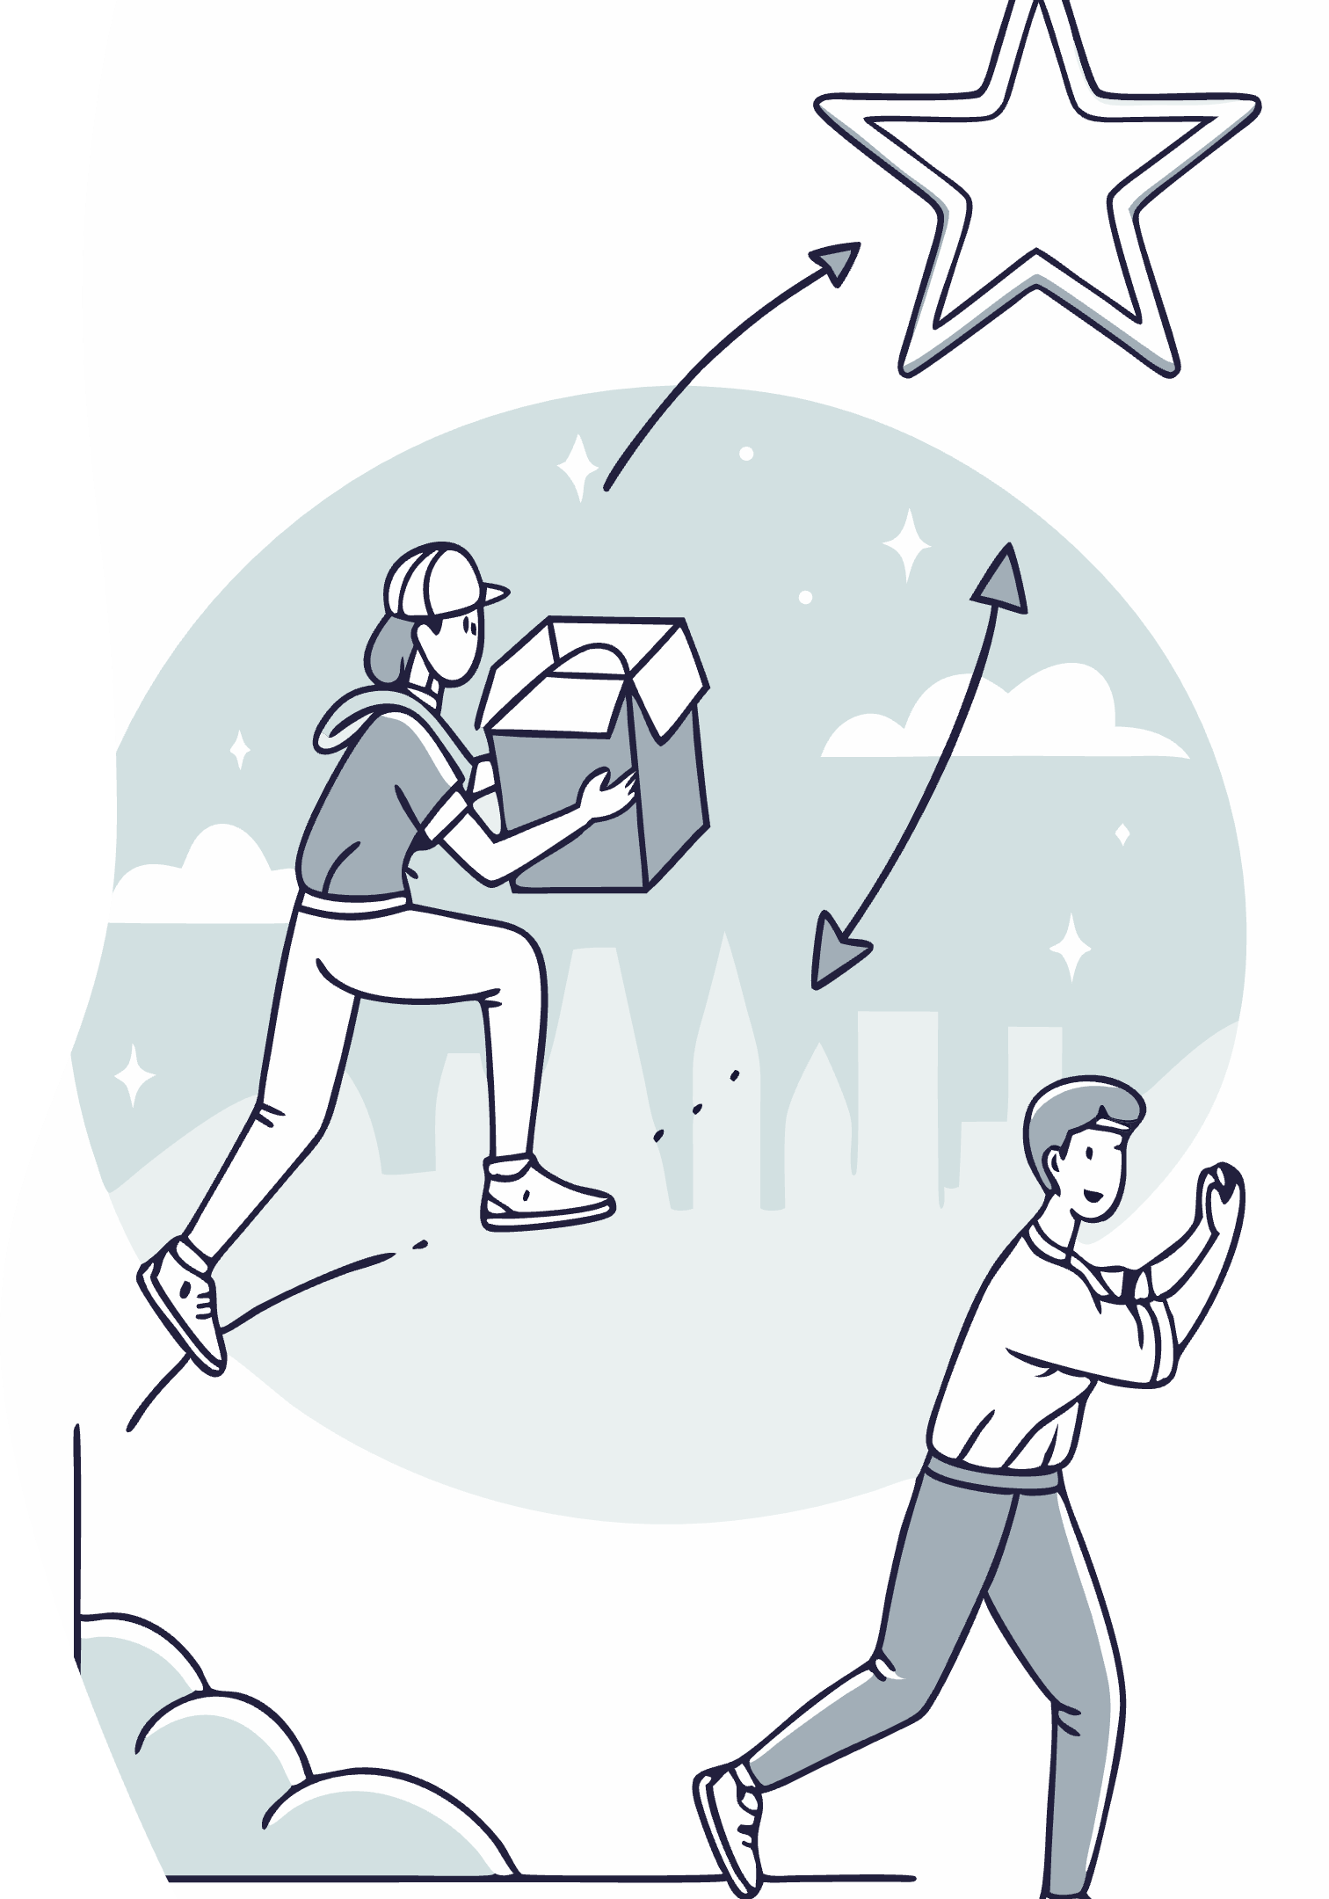




誰でも論理的に書ける！最強のフレームワーク「STARメソッド」
Situation (状況)
いつ、どこで、どのような状況だったのか。背景を簡潔に説明します。
例：「修士1年次に取り組んだ○○に関する研究プロジェクトで...」
Task (課題/目標)
あなたが達成すべき課題や目標は何だったのか。
例：「従来の手法では△△という問題があり、□□という新しいアプローチが必要だった」
Action (行動)
課題解決のためにあなたが取った具体的な行動。
例：「まず◇◇の文献調査を行い、次に■■という仮説を立てて...」
Result (結果/学び)
行動の結果と、そこから得た学びや成長。
例：「結果として▽▽という成果が得られ、私は××という能力を身につけた」
このSTARメソッドは、経験を構造化して伝えるための強力なツールです。ガクチカ作成の基本となるだけでなく、AIに指示を出す際にも役立つ「型」として活用できます。

Slide 7
【最重要】研究活動を「STARメソッド」で分解する
NG例：専門用語の羅列
OK例：思考プロセスを語る
「私は○○分野における△△効果の検証を行いました。□□法を用いて実験を行い、◇◇を明らかにしました。」
「修士研究では、日常生活で使われる製品の耐久性向上という課題に取り組みました。従来の測定法では実際の使用環境を再現できないという問題があったため、独自の実験装置を開発。試行錯誤の末、実用的な評価方法を確立し、製品寿命を20%延ばすことに成功しました。」
問題点：
専門知識がない人には理解できない
誰でも理解できる言葉で表現
あなたの思考プロセスが見えない
問題発見→解決策考案→実行のプロセスが明確
何が大変だったのか、どう乗り越えたのかが不明
具体的な成果で締めくくる

Slide 8





アピールすべきは「ポータブルスキル」
研究内容そのものではなく、研究を通して身につけた「どんな環境でも通用するスキル」をアピールしましょう。これを「ポータブルスキル」と呼びます。
仮説構築力
文献調査や予備実験から、検証すべき仮説を論理的に組み立てる能力。ビジネスでは市場分析や新規事業開発に活きます。
問題発見能力
既存研究の限界を見極め、解決すべき課題を見出す能力。ビジネスでは業務改善や顧客ニーズの発掘に直結します。
データ分析力
実験結果や統計データから意味のある知見を引き出す能力。マーケティングや経営判断の基盤となります。
GRIT（やり抜く力）
予想外の結果や失敗に直面しても粘り強く研究を続ける精神力。どんな業界でも評価される普遍的な資質です。
これらのスキルは、研究の分野や内容に関わらず、あらゆるビジネスシーンで活用できる強みとなります。自分の研究経験からどのようなポータブルスキルが身についたか、具体的なエピソードと共に整理しておきましょう。

Slide 9
研究以外のテーマも武器になる
大学院生活では研究以外にも、さまざまな経験があるはずです。それらもSTARメソッドで語れば、立派なガクチカになります。
ティーチングアシスタント(TA)
学会運営への参加
研究発表会の企画・運営は「限られたリソースでの最適化」「多様な関係者との調整能力」「期限内に成果を出す計画力」としてアピールできます。
学部生に実験指導を行った経験は、「専門知識をわかりやすく伝える力」「異なる理解度の人に合わせた説明能力」として語れます。
アルバイト経験
研究と両立させたアルバイト経験は「時間管理能力」「優先順位付けのスキル」「異なる環境への適応力」の証明になります。
どの経験を選ぶにしても重要なのは、その経験を通して得た「ポータブルスキル」を意識すること。企業が求める能力とどう結びつくのかを明確にすれば、研究以外の活動も強力なガクチカになります。

Slide 10
AIとガクチカ作成 - 賢い使い方とNGな使い方
Good👍 AIを思考の補助として活用
Bad👎 AIに丸投げする
自分の経験を整理する壁打ち相手として
「ガクチカを書いて」と指示するだけ
文章表現のブラッシュアップツールとして
AIの出力をそのまま使用する
客観的な視点での質問・フィードバック役として
自分の言葉で語れない内容を含める
アイデアの発想や視点の多様化のために
自分の経験や価値観を反映しない
AIは「思考の補助輪」であり、運転手はあくまで「あなた自身」です。AIを使ってガクチカを作る過程そのものが、自己分析になります。AIとの対話を通じて自分の経験を掘り下げ、言語化する過程で、自分でも気づいていなかった強みや価値観が明確になることもあるでしょう。

Slide 11

【Step 1】AIを使った「経験の深掘り」
AIをキャリアコンサルタントとして活用する
あなたはキャリアコンサルタントです。私は大学院で○○の研究をしています。この経験から、就職活動で使えるガクチカ（学生時代に力を入れたこと）を作りたいと考えています。以下の点について質問してください：1. どのような困難に直面し、どう乗り越えたか2. その過程で身についたスキルは何か3. そのスキルはビジネスでどう活かせるか4. 企業が知りたいと思う具体的なエピソードは何か私の回答を踏まえて、より具体的な質問を続けてください。
このようなプロンプトでAIに指示すると、自分では気づかなかった経験の価値を発見できることがあります。AIの質問に答えていく過程で、自分の行動の「なぜ？」が明確になり、より深い自己理解につながります。

Slide 12
【Step 2】AIを使った「文章のブラッシュアップ」
自分で作った骨子をAIに渡す
ポイント
以下は私が作成したガクチカの骨子です：【状況】大学院1年次に○○の研究に取り組んでいた際、△△という問題に直面した。【課題】従来の方法では□□が難しく、新たなアプローチが必要だった。【行動】◇◇の文献を調査し、■■というアプローチを試みた。壁にぶつかった際は...【結果】最終的に▽▽という成果を得られ、××というスキルが身についた。これを、企業の採用担当者が読んで魅力的に感じる文章にブラッシュアップしてください。専門用語は避け、具体的なエピソードを残しつつ、簡潔にまとめてください。
必ず自分で骨子（箇条書き）を作ってからAIに渡す
AIの出力はあくまで「たたき台」
違和感のある表現は自分の言葉に置き換える
STARメソッドの構造が崩れていないか確認する
専門用語が一般的な表現に置き換わっているか確認
AIの提案を鵜呑みにせず、自分の言葉で語れるか確認しながら修正を加えていきましょう。AIとの「共同作業」を通じて、より洗練された文章に仕上げていきます。

Slide 13

【Step 3】AIを使った「面接シミュレーション」
作成したガクチカを客観的に評価し、弱点を補強するために、AIに面接官役を演じてもらいましょう。
あなたは厳しい企業の面接官です。私が作成したガクチカを読み、実際の面接でありそうな深掘りの質問をしてください。特に以下の点を中心に質問してください：1. 具体性が足りない部分2. 論理的に飛躍している部分3. 成果やスキルの証明が弱い部分4. 入社後どう活かせるかが見えない部分私のガクチカ：「大学院では○○の研究に取り組み...（中略）...という能力が身につきました。」質問後、改善すべきポイントも教えてください。
1
想定質問への回答を準備する
AIが指摘した弱点や提示した質問に対する回答を考えておくことで、実際の面接でも余裕を持って対応できます。
2
エピソードの具体性を高める
「どのような状況だったのか」「なぜその方法を選んだのか」など、より詳細な背景情報を追加します。
3
数字や事実で裏付ける
「何%改善した」「どれくらいの期間で」など、具体的な数値や事実関係を盛り込みます。

Slide 14

【Work 1】経験の棚卸し＆骨子作成 (15分)
ここからは実践ワークです。まずは自分の力で経験を整理し、STARメソッドに沿った骨子を作成しましょう。まずは、エントリーシートで最も一般的な400字で書くことを想定して、骨子を作りましょう。この400字版が、あなたのガクチカの『基本形』になります。
経験の棚卸し
これまでの研究活動や課外活動の中から、「困難を乗り越えた経験」「工夫して成果を出した経験」「協力して問題解決した経験」などを3つ程度リストアップします。
最適な経験を1つ選ぶ
リストアップした経験の中から、「具体的なエピソードがある」「自分の強みが表れている」「話すと熱が入る」という観点で最も適した経験を1つ選びます。
STARメソッドで骨子作成
選んだ経験をSTARメソッドの4要素（状況・課題・行動・結果）に分解し、各要素を箇条書きで整理します。専門用語を避け、誰にでも伝わる言葉を意識しましょう。
骨子は完璧である必要はありません。重要なのは、「自分の言葉で」経験を整理することです。講師は会場を巡回し、テーマ選びや骨子作成のサポートをします。

Slide 15

【Work 2】AIを使ってブラッシュアップ＆深掘り (15分)
1
Step 1: 文章化
作成した骨子をAIに渡し、まとまりのある文章にしてもらいます。AIには「専門用語を避け、具体的なエピソードを残しつつ、簡潔にまとめる」よう指示しましょう。
2
Step 2: 自分らしい言葉への修正
AIが作成した文章を読み、違和感のある表現や言い回しを自分の言葉に修正します。この過程で、より具体的なエピソードを追加してもよいでしょう。
3
Step 3: 面接官役での質問
修正した文章をAIに渡し、「厳しい面接官として深掘りの質問をしてください」と指示します。AIからの質問に対する回答を考えることで、ガクチカの弱点を発見できます。
4
Step 4: 再修正
AIからの質問や指摘を踏まえて、再度ガクチカを修正します。具体性を高め、論理的な飛躍をなくし、成果やスキルの証明を強化しましょう。
PC/スマートフォンで生成AIを起動し、Work 1で作成した骨子をブラッシュアップしていきましょう。AIに文章を作成してもらう際も、『400字程度で』という指示を加えてみましょう。出てきた文章が長すぎたり短すぎたりした場合は、自分で調整する練習も重要です。

Slide 16
AIが作った文章は「下書き」である
AI文章の限界
自分の言葉と魂を込める
AIは膨大な文章データから学習しているため、一見すると流暢で説得力のある文章を生成します。しかし、それはあくまで「一般的な良さ」であり、あなた固有の経験や感情、価値観を完全に反映したものではありません。
「採用面接で最も重要なのは、あなたの言葉で語られる熱意と誠実さです」
面接官は、あなたの言葉に含まれる熱意や誠実さ、一貫性を見ています。AIが生成した文章をそのまま暗記して話しても、その言葉に魂が宿っていなければ、面接官の心を動かすことはできません。
また、AIは事実の正確性を保証するものではなく、時に「もっともらしい虚構」を作り出すこともあります。そのため、AIの出力はあくまで「たたき台」と考え、自分の言葉で練り直す必要があります。
AIの助けを借りて作成したガクチカも、最終的には「自分の言葉」と「自分の魂」を込めて語れるものに仕上げることが重要です。それこそが、AIと人間の協働の理想的な形です。

Slide 17

ガクチカ最終チェックリスト
結論から語っているか？
「結論→理由→具体例」の順で語ると伝わりやすくなります。特に冒頭で「この経験を通して何を学んだのか」「どんな能力が身についたのか」を明確に示しましょう。
独自の工夫があるか？
「誰でもできること」ではなく、「あなただからこそできたこと」「あなたならではの工夫」を強調しましょう。それがあなたの個性を際立たせます。
数字で具体的か？
「多くの」「長時間」といった曖昧な表現ではなく、「週20時間」「3ヶ月で30%改善」など、具体的な数字を使うと説得力が増します。
入社後の貢献に繋がるか？
身につけた能力やスキルが、志望企業でどのように活かせるのかを明示しましょう。「だから御社で活躍できる」という結びつけが重要です。
このチェックリストを使って、作成したガクチカの完成度を高めていきましょう。特に「入社後の貢献」との結びつけは、多くの学生が見落としがちなポイントです。

Slide 18




本日のまとめ & 質疑応答
ガクチカの本質を理解
STARメソッドの習得
企業が見ているのは活動内容そのものではなく、「あなたの人柄・価値観」と「仕事へのポテンシャル」であることを学びました。
Situation(状況)、Task(課題)、Action(行動)、Result(結果)の4要素で経験を構造化し、誰にでも伝わる言葉で表現する方法を身につけました。
ガクチカ骨子の完成
AIの賢い活用法
自分の研究経験を棚卸しし、STARメソッドを用いてガクチカの骨子を作成。AIの助けを借りてブラッシュアップしました。
AIを「思考の補助輪」として活用し、経験の深掘りや文章のブラッシュアップ、面接シミュレーションに役立てる方法を実践しました。
今日学んだことを活かして、ぜひ複数のガクチカを準備してみてください。今日作成した400字のガクチカをベースに、志望企業に合わせて200字や600字に調整する練習もしておきましょう。基本ができていれば、応用は難しくありません。

Slide 19

次のステップ：ガクチカを実践で活かすために
複数のガクチカを準備する
今日学んだ方法で、研究以外の経験も含めて3〜5つのガクチカを準備しておきましょう。企業や職種によって使い分けられるよう、異なる強みをアピールするガクチカを用意しておくと安心です。
模擬面接で練習する
友人や先輩、キャリアアップセンターのアドバイザーなどに協力してもらい、実際に声に出して話す練習をしましょう。話しながら考えるのではなく、スムーズに話せるよう準備しておくことが重要です。
企業研究と結びつける
志望企業の求める人材像や事業内容を調査し、自分のガクチカがその企業でどう活かせるかを具体的に考えておきましょう。企業ごとにカスタマイズすることで、採用担当者の心に響くガクチカになります。
就職活動は自己理解と企業理解の融合です。今日作成したガクチカを基盤に、さらに企業研究を深め、自分と企業の接点を見つけていきましょう。キャリアセンターでの個別相談も積極的に活用してください。

